Slide 1
Wiskunde
Balansmethode

Slide 2


Wiskunde leer je door:

Slide 3
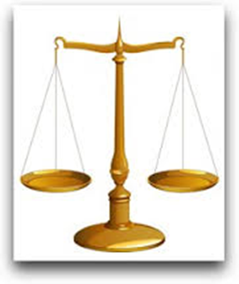
Oplossen met de Balansmethode
Bijvoorbeeld de vergelijking:
  4a + 1 = 13
Doel: een vergelijking oplossen. Dus uitrekenen wat de juiste waarde van “a” is.
In dit simpele geval:
  a = 3

Slide 4


Termen: Links en rechts
Bijv: 4a + 1 = 13
links = rechts
Links en rechts van het “=“teken.

Slide 5
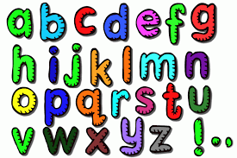
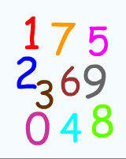
Termen: LETTERS en losse getallen
Vergelijking heeft letters en losse getallen
10 + 35k = 185
“letters”
“losse getal”

Slide 6
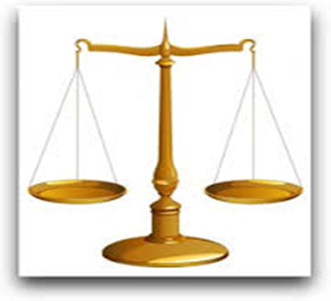
Balansmethode
Stap 1: rechts de letters wegwerken
Stap 2: links alle losse getallen wegwerken
Stap 3: delen door het getal voor de letter
LINKS EN RECHTS ALTIJD HETZELFDE DOEN!

Slide 7
Balansmethode
Los op: 3b +1 = 7
Stap 1: rechts de letters wegwerken
Stap 2: links alle losse getallen wegwerken
Stap 3: delen door het getal voor de letter
3b +1 = 7
Er staan rechts geen letters. Dus deze stap is al gedaan.

Slide 8
Balansmethode
Los op: 3b +1 = 7
Stap 1: rechts de letters wegwerken
Stap 2: links alle losse getallen wegwerken
Stap 3: delen door het getal voor de letter
3b +1 = 7
-1 -1
3b = 6

Slide 9
Balansmethode
Los op: 3b +1 = 7
Stap 1: rechts de letters wegwerken
Stap 2: links alle losse getallen wegwerken
Stap 3: delen door het getal voor de letter
3b +1 = 7
3b = 6
:3 :3
1b = 2
b = 2
OPGELET:
1a wordt a
-1a wordt -a

Slide 10
Balansmethode
Los op: 9a + 2 = 10 + 5a
Stap 1: rechts de letters wegwerken
Stap 2: links alle losse getallen wegwerken
Stap 3: delen door het getal voor de letter
9a +2 = 10 +5a
-5a -5a
4a +2 = 10

Slide 11
Balansmethode
Los op: 9a + 2 = 10 + 5a
Stap 1: rechts de letters wegwerken
Stap 2: links alle losse getallen wegwerken
Stap 3: delen door het getal voor de letter
9a +2 = 10 + 5a
4a +2 = 10
-2 -2
4a = 8

Slide 12
Balansmethode
Los op: 9a + 2 = 10 + 5a
Stap 1: rechts de letters wegwerken
Stap 2: links alle losse getallen wegwerken
Stap 3: delen door het getal voor de letter
9a +2 = 10 + 5a
4a +2 = 10
4a = 8
:4 :4
a = 2

Slide 13
Balansmethode
Los op: 7x - 6 = 30 – 5x
Stap 1: rechts de letters wegwerken
Stap 2: links alle losse getallen wegwerken
Stap 3: delen door het getal voor de letter
7x -6 = 30 –5x
+5x +5x
12x -6 = 30

Slide 14
Balansmethode
Los op: 7x - 6 = 30 - 5x
Stap 1: rechts de letters wegwerken
Stap 2: links alle losse getallen wegwerken
Stap 3: delen door het getal voor de letter
7x -6 = 30 -5x
12x -6 = 30
+6 +6
12x = 36

Slide 15
Balansmethode
Los op: 7x - 6 = 30 - 5x
Stap 1: rechts de letters wegwerken
Stap 2: links alle losse getallen wegwerken
Stap 3: delen door het getal voor de letter
7x -6 = 30 -5x
12x -6 = 30
12x = 36
:12 :12
x = 3

Slide 16
Balansmethode
Los op: 5 - b = 4b – 60
Stap 1: rechts de letters wegwerken
Stap 2: links alle losse getallen wegwerken
Stap 3: delen door het getal voor de letter
5 -b = 4b – 60
-4b -4b
5 -5b = - 60

Slide 17
Balansmethode
Los op: 5 - b = 4b - 60
Stap 1: rechts de letters wegwerken
Stap 2: links alle losse getallen wegwerken
Stap 3: delen door het getal voor de letter
5 -b = 4b - 60
5 - 5b = - 60
-5 -5
-5b = -65

Slide 18
Balansmethode
Los op: 5 - b = 4b - 60
Stap 1: rechts de letters wegwerken
Stap 2: links alle losse getallen wegwerken
Stap 3: delen door het getal voor de letter
5 -b = 4b - 60
5 -5b = - 60
-5b = - 65
:-5 :-5
b = 13

